Slide 1
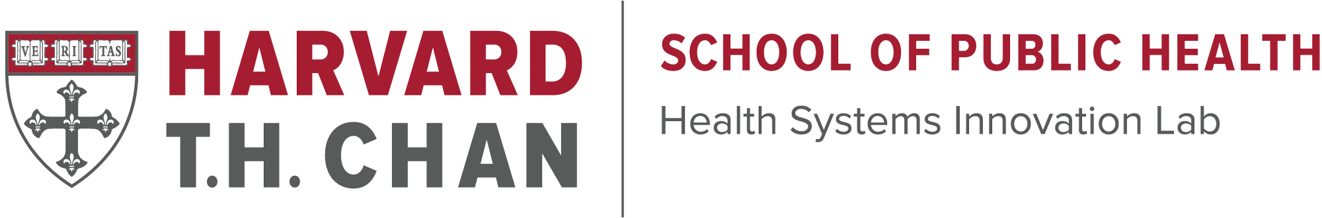











#26 dr AId
Recupera tiempo. Entiende al paciente. Salva vidas.

Slide 2



El problema de las consultas
Historiales clínicos fragmentados: informes en PDF, datos dispersos, sistemas poco conectados…
pérdida de tiempo
menor calidad en la atención
decisiones con falta de contexto
citas innecesarias
casos urgentes no se detectan a tiempo​​
Los médicos llegan a la consulta sin saber realmente nada sobre qué le pasa al paciente

Slide 3
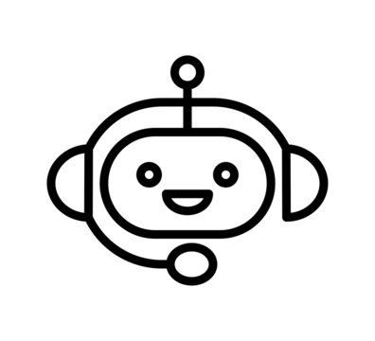


Nuestra solución
Voz e IA
Dashboard de triage
Búsqueda inteligente

Slide 4
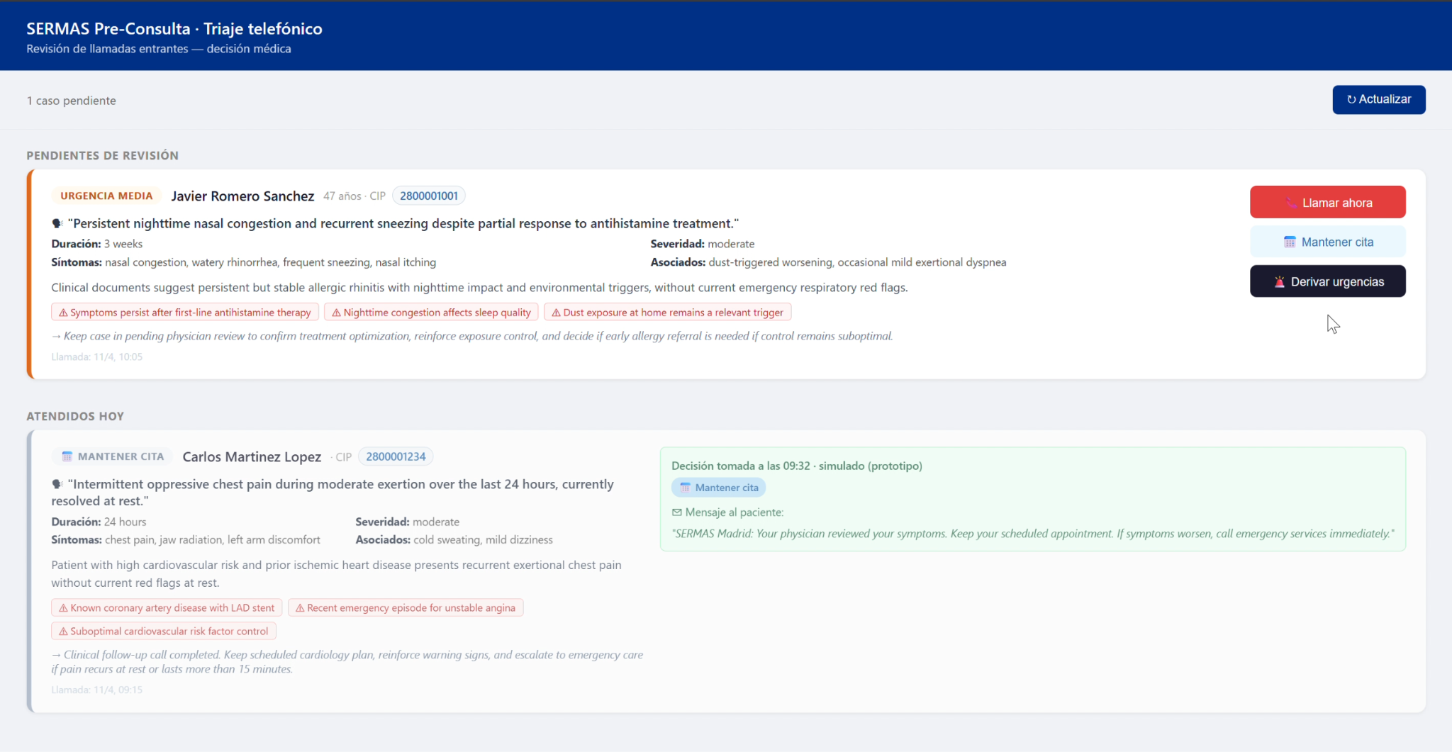

Slide 6
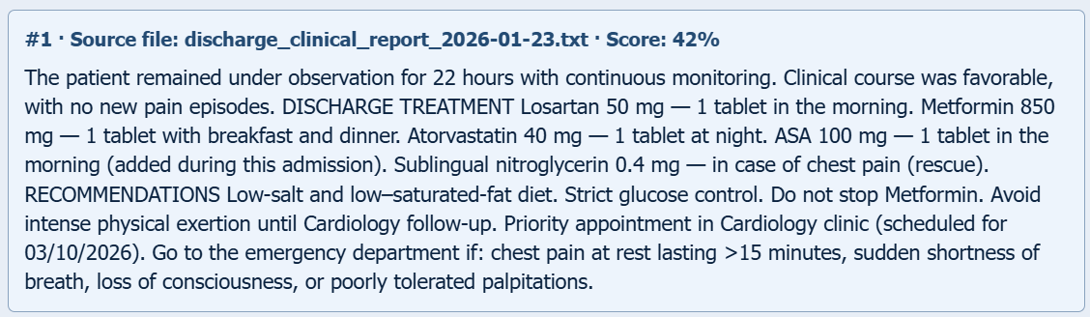
“nitroglycerin treatment”

Slide 7
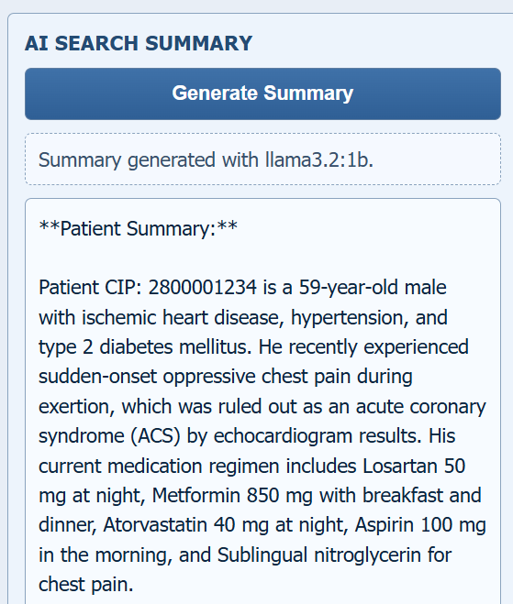

Slide 8

Detalles técnicos
Búsqueda semántica
Privacidad
Escalabilidad
Palabras clave
Conceptos
Ejecución on-premise
Modelos avanzados

Slide 9

Impacto / Business Model
CLIENTES
Empresas de software sanitario que ya tienen contratos con hospitales (B2B)
CÓMO GENERAMOS INGRESOS
Principal — Licencia anual del módulo para integración en software sanitario existente.
Recurrente — Mantenimiento y soporte técnico
Puntual — Desarrollo de funcionalidades personalizadas adaptadas a cada software.
COSTES
Desarrollo y evolución del producto
Mantenimiento continuo
Cumplimiento normativo en protección de datos sanitarios
Procesos de venta e implementación

Slide 10

Por qué nosotras
Perspectiva técnica
Contacto directo con profesionales de la salud
Capacidad de pensamiento crítico
Experiencia de trabajo en equipo
Ganas de ayudar y aportar valor real

Slide 11
Gracias por vuestra atención.

